Slide 1
神準科技股份有限公司
日期 ：2014年11月5日

Slide 2
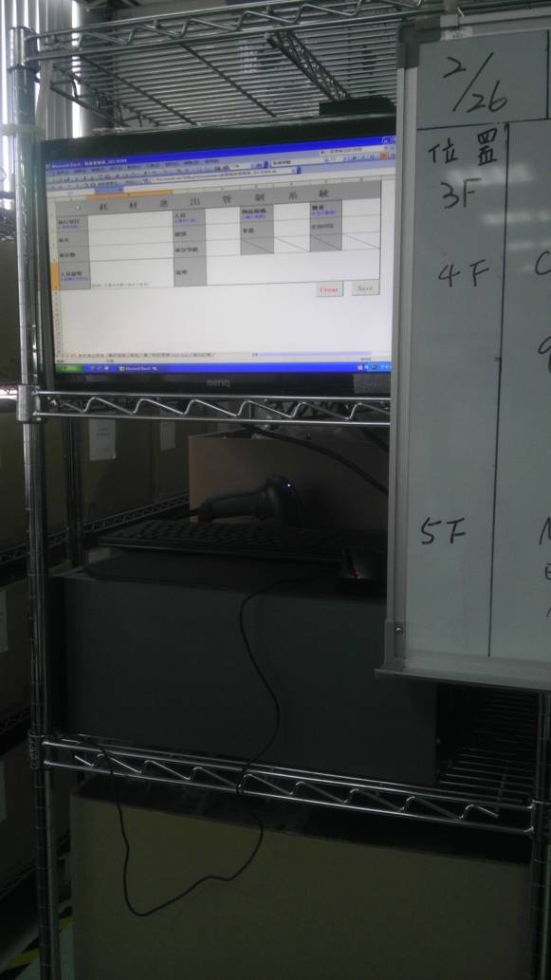

耗材管制系統
(1)架設位子
在4F的PE Office內，有架設一台
耗材領用統計系統。
開機後選桌面上的耗材管制表，
進入系統做領用借出登記。

Slide 3
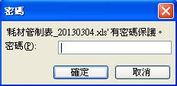
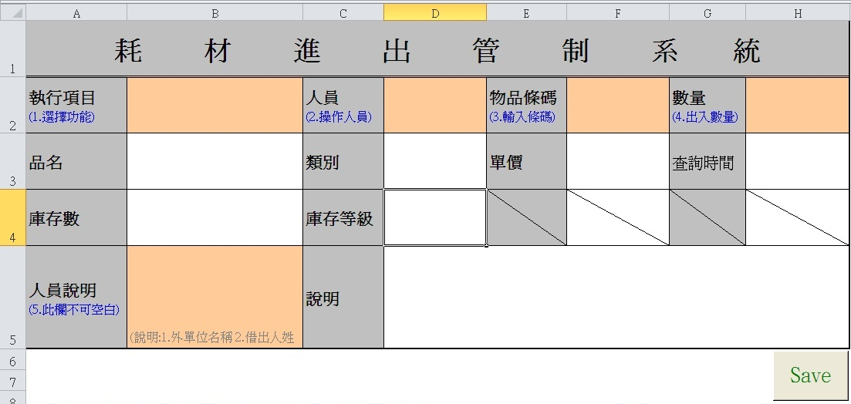
耗材管制系統
(2)使用說明
每次重新登入時，須打密碼密碼
此
系
統
畫
面
為
領
用
耗
材
系
統
的
首
頁

Slide 4
耗材管制系統
以上表單內的，執行項目、人員、物品條碼、數量、人員說明五項是要輸入的。

Slide 5
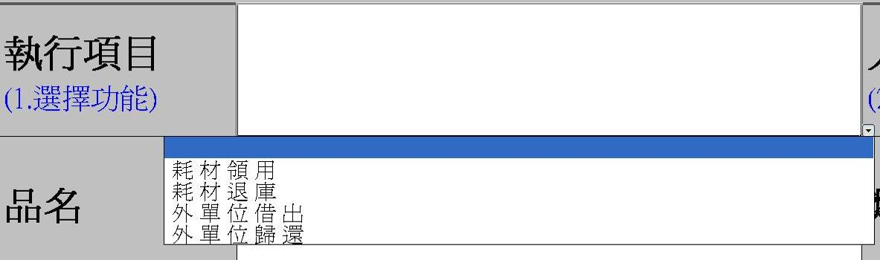
耗材管制系統
在執行項目內有，耗材領用、耗材退庫、外單位借出、跟外單位歸還四項功能選則，以下拉式選單選取。

Slide 6
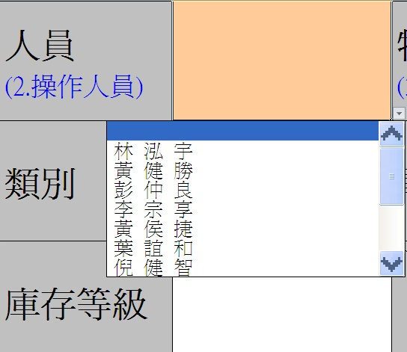
耗材管制系統
在人員部分，也是以下拉式選單選取。

Slide 7
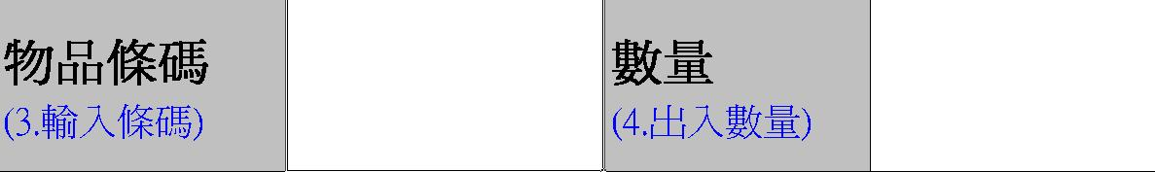
耗材管制系統
物品條碼
1)SCANNER掃描條碼
2)手動輸入編號
數量
用手動輸入要領取數量

Slide 8
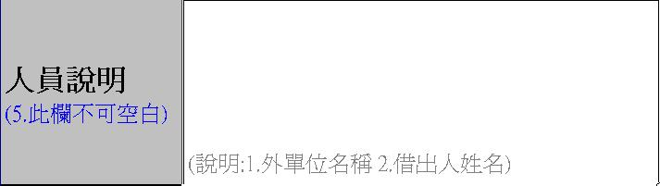
耗材管制系統
領用，輸入要架什麼站需要使用。
(例如：MR32 C/P*4)
外單位借出，需打單位名稱&姓名。
(例如：生產技術一課 XXX)
外單位歸還，需打單位名稱&姓名。
(例如：生產技術一課 XXX)

Slide 9
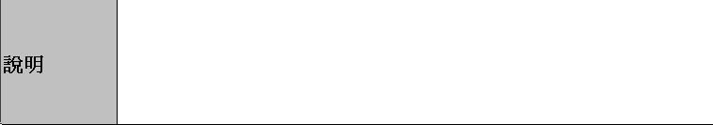
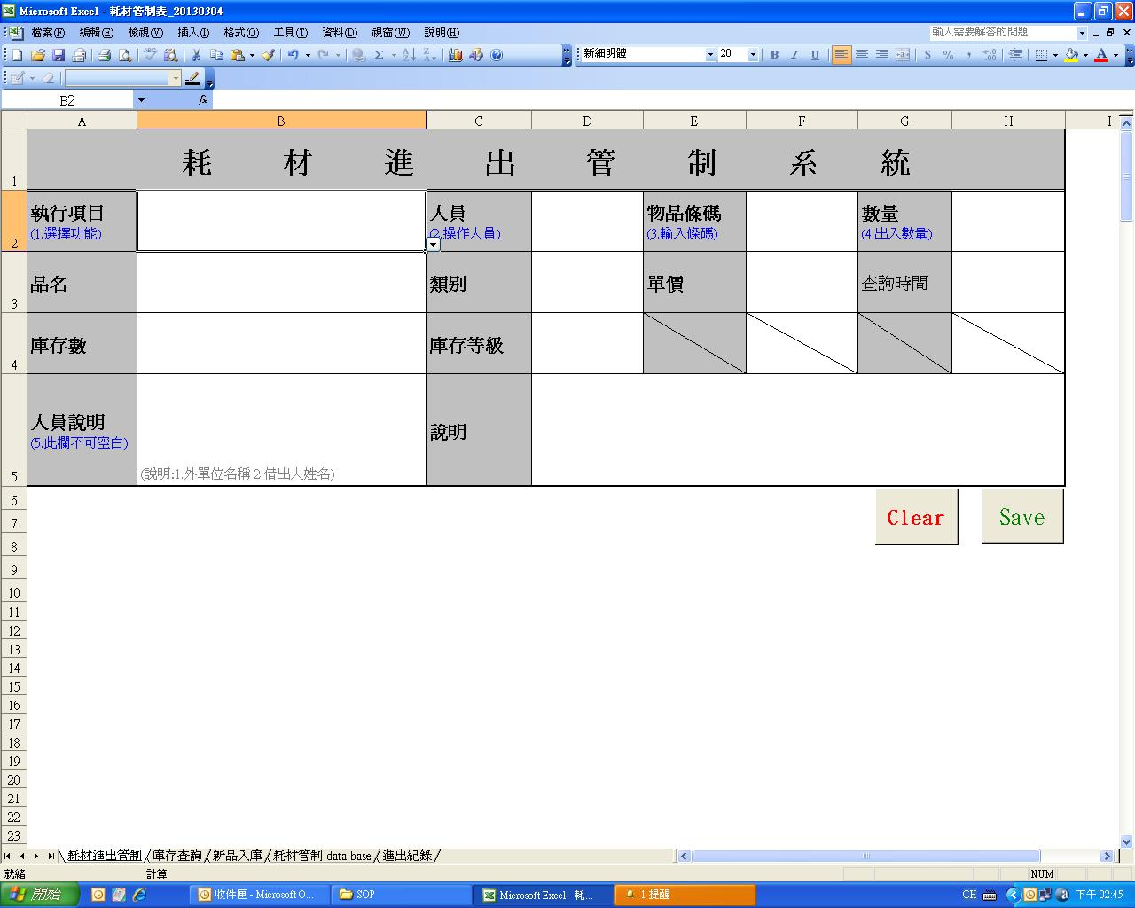
耗材管制系統
說明，此欄位為系統帶出訊息。(給領用者看的)
確定數量後都要按存檔
如果存檔時游標還在此欄位內時，
是無法儲存的。

Slide 10
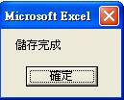
耗材管制系統
儲存完成會跳出此畫面， 在按下“確定”即可

Slide 11
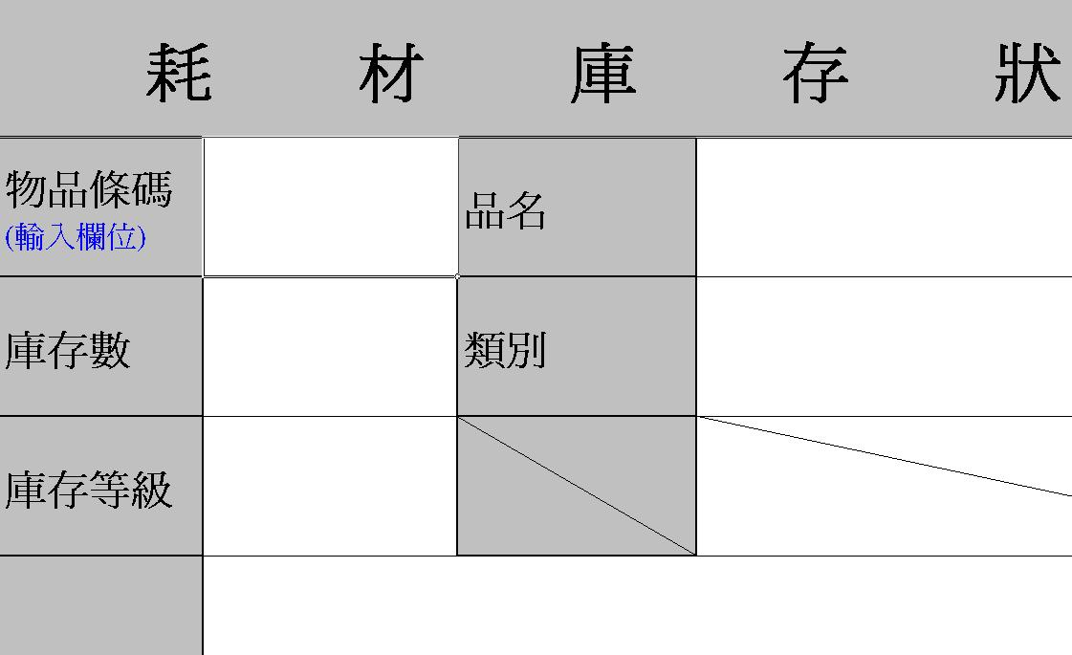
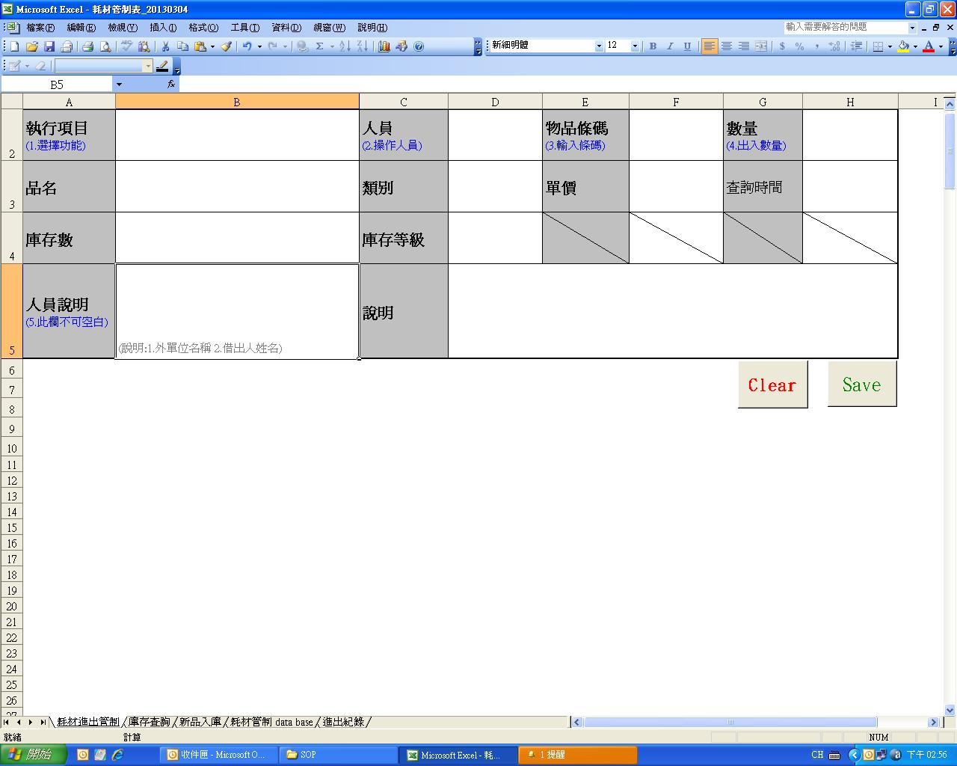
耗材管制系統
選取分頁，庫存查詢
手動輸入序號或是掃描條碼
查詢下一個耗材，也需要按清除按鍵。

Slide 12
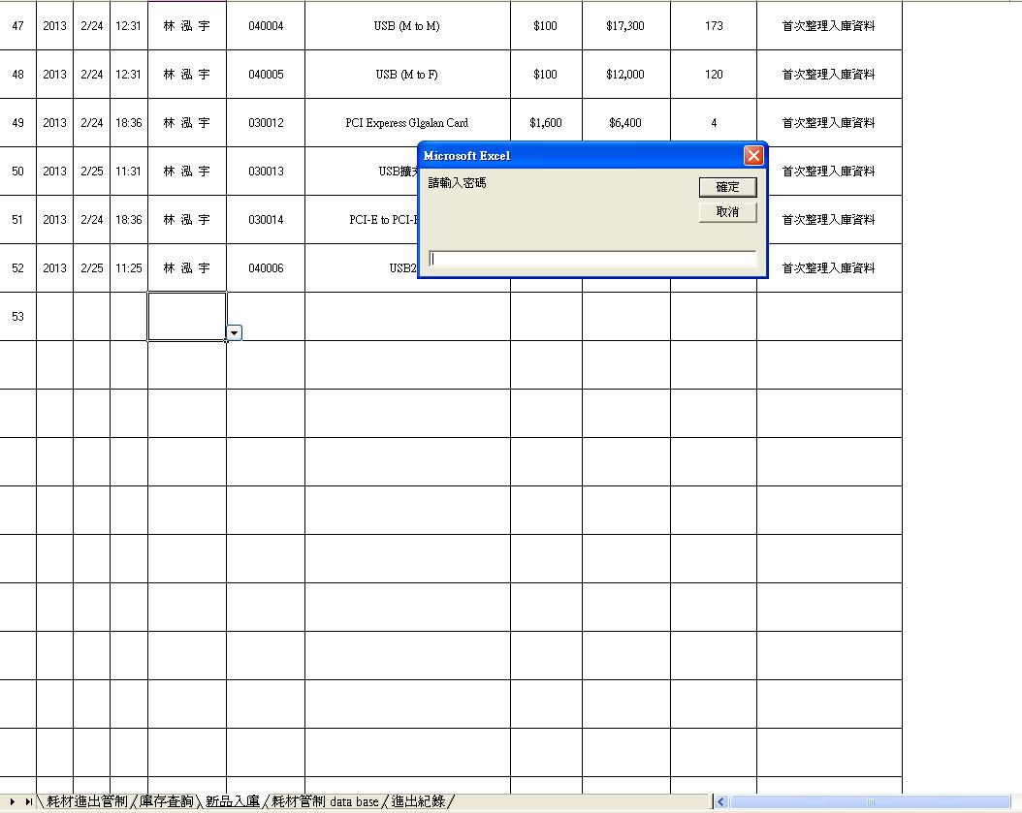
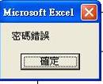
耗材管制系統
如點選分頁，新品入庫、耗材管制data base、進出紀錄
(有權限限制)
如點選以上分頁，
會出現此訊息~!
按取消鍵或打錯密碼會跳出此訊息框
按下確定後就會跳到耗材管制系統的頁面~!!!

Slide 13
Thank You

